Slide 1
Ameaça aos recifes de corais
Por flávia Cristina silva de oliveira

Slide 2
Corais: o que são?
Animais cnidários
Pólipo.
Um recife de corais é coberto por milhares de pólipos de coral;
Se alimentam de pequenos seres vivos;
Reprodução: sexuada e assexuada;
Tipos básicos de recifes de corais:
Ocorrência
Grande Barreira de Coral, na costa de Queensland, Austrália.

Slide 3
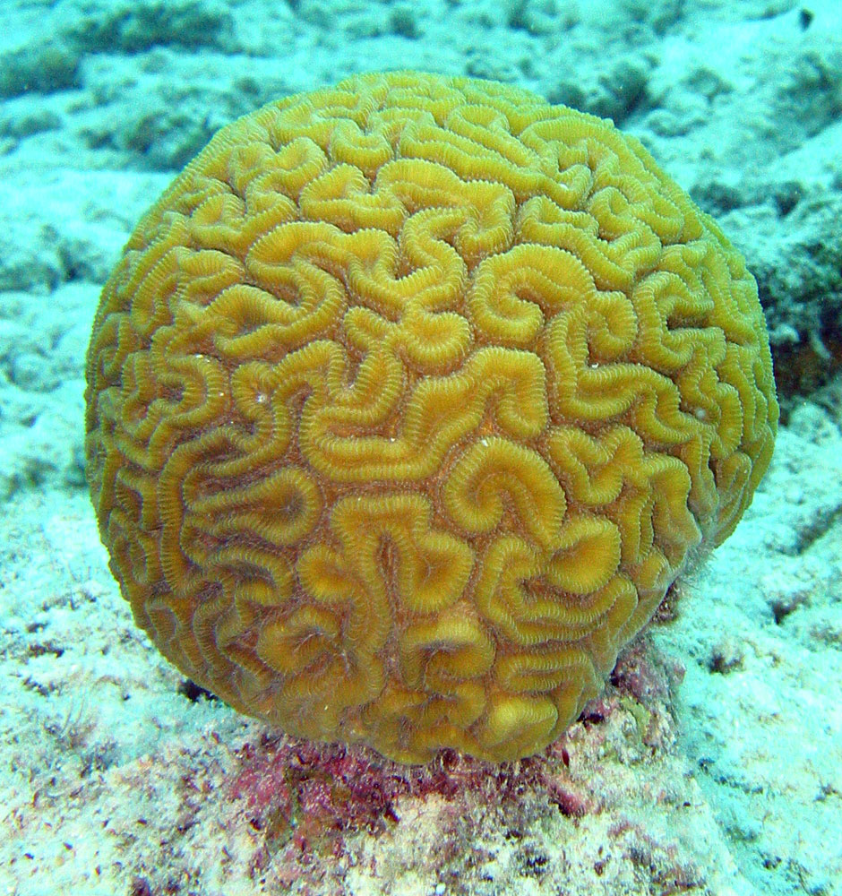
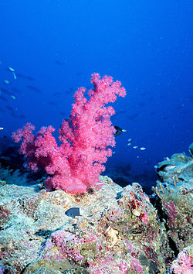
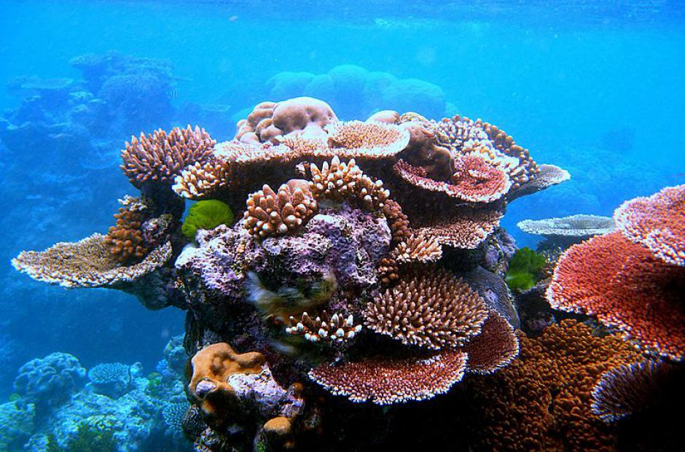
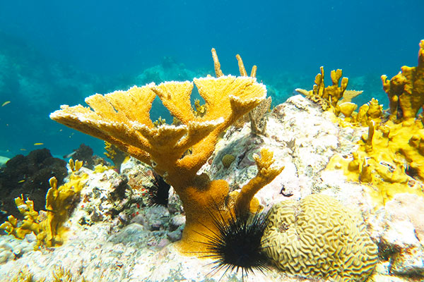
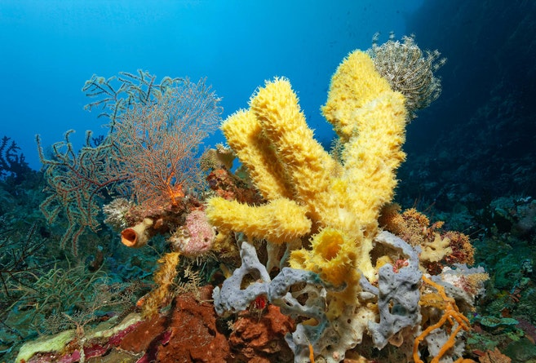

Slide 4
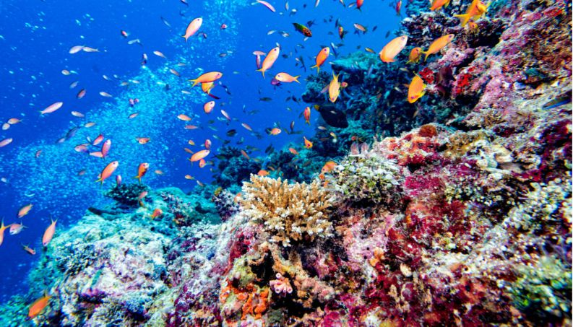
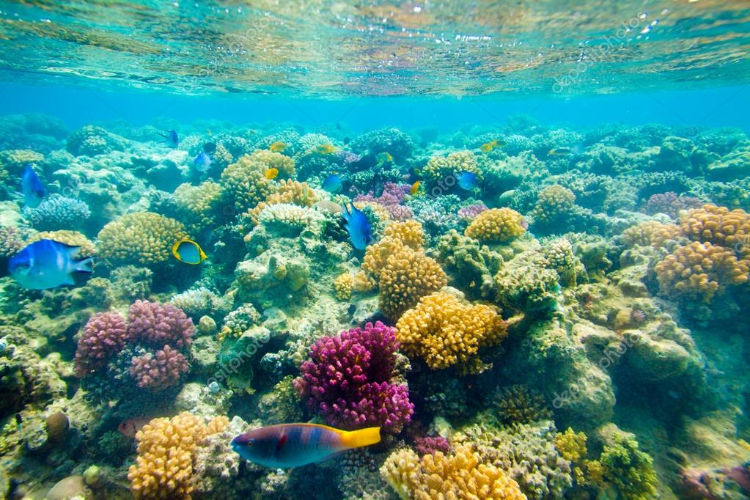
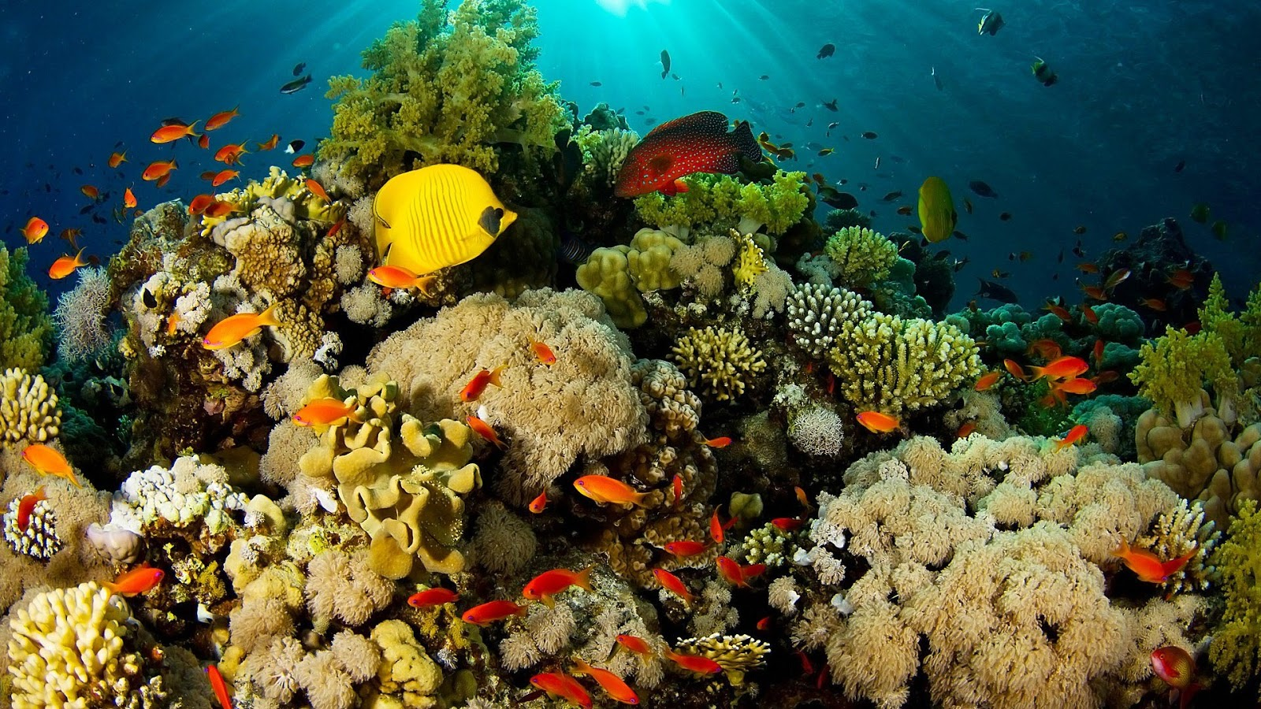
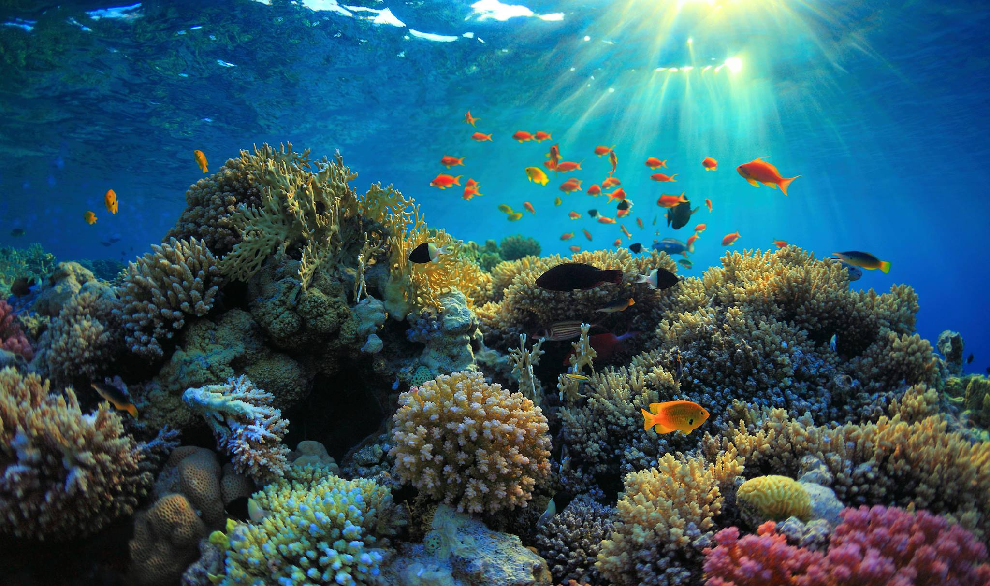

Slide 5
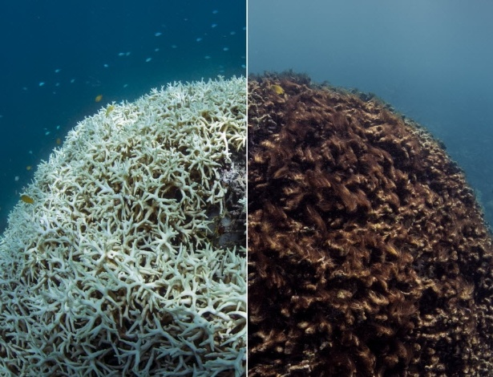
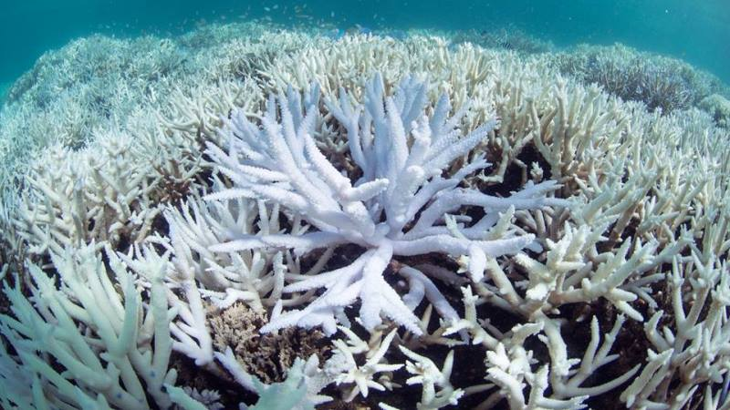
QUE FATORES PODEM PREJUDICAR A VIDA DESSES ORGANISMOS?
Poluição;
Pesca predatória;
Trafego marítimo de barcos;
Utilização de produtos químicos na pesca;
Branqueamento de corais;
Acidificação dos oceanos.

Slide 6
COMO O PH DA ÁGUA DO OCEANO SE MANTÉM CONSTANTE?
PH estimado: 8

